Slide 1
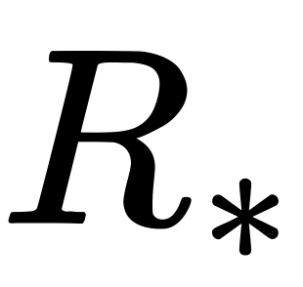
2A
2B
PC
h(n̂)
n̂
b
θ_{R}
SC
h(n̂)
PC
n̂_{A}
n̂

